Slide 1
MASTERCLASS DE GIT
Control de versiones profesional
Flujos seguros y avanzados

Slide 2
Agenda
Qué veremos hoy (sin memorizar, con modelo mental)
Fundamentos: commits, ramas, HEAD, working tree y staging
Sincronización: remotos, fetch vs pull, tracking
Integración: merge vs rebase (con diagramas)
Flujo seguro recomendado: ramas + Pull Request a main
Flujo avanzado: colaborar entre ramas sin depender de main
Errores comunes y cómo recuperarse (bonus)
Masterclass Git · Flujo seguro y avanzado

Slide 3
Fundamentos de Git
Qué es Git y cómo piensa por dentro
Git guarda snapshots (commits), no “diferencias sueltas”
Un commit tiene: estado + hash + referencia(s) al/los padre(s)
Una rama es un puntero al último commit (no una copia)
HEAD indica dónde estás trabajando ahora mismo
Masterclass Git · Flujo seguro y avanzado

Slide 4
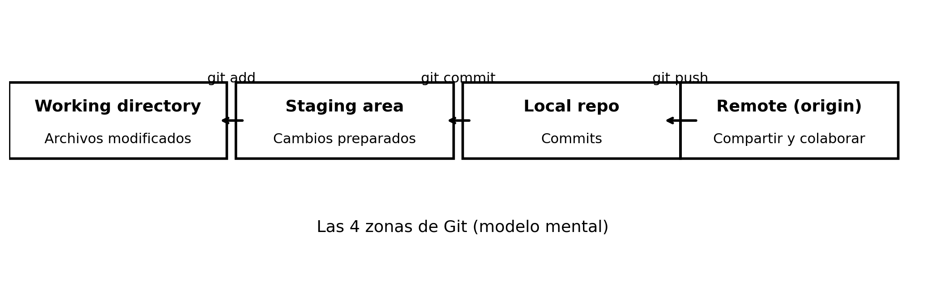
Las 4 zonas de Git
Tu modelo mental para no perderte
Working directory: lo que editas
Staging area: lo que irá al commit (git add)
Local repo: historial de commits
Remote (origin): compartir y colaborar
Masterclass Git · Flujo seguro y avanzado
Masterclass Git · Flujo seguro y avanzado

Slide 5
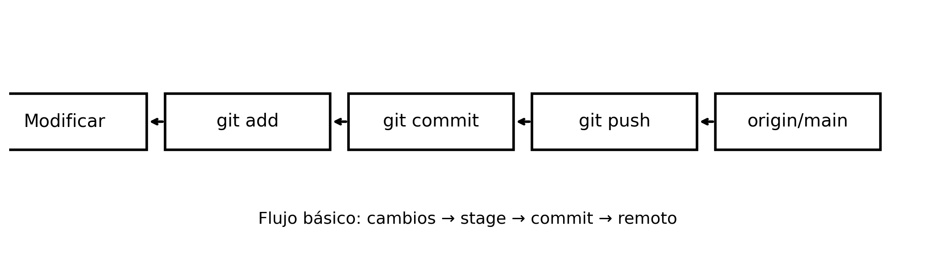
Estados de un archivo
Untracked · Modified · Staged · Committed
Untracked: Git no lo sigue aún
Modified: cambió en tu working directory
Staged: listo para el próximo commit (git add)
Committed: ya forma parte del historial
Masterclass Git · Flujo seguro y avanzado
Masterclass Git · Flujo seguro y avanzado

Slide 6
Remotos y tracking
origin/main no es tu main: es una referencia remota
origin = remoto (GitHub). origin/main = puntero remoto (solo lectura)
Tu rama local main es un puntero distinto
git fetch actualiza origin/* sin tocar tu código
git pull es igual fetch + merge (trae y aplica cambios)
Masterclass Git · Flujo seguro y avanzado

Slide 7
Integrar cambios
Merge y Rebase con visualización (lo importante es la historia)
Ambos integran cambios, pero dejan un historial diferente
Merge: conserva la historia real y suele crear commit de merge
Rebase: reescribe la historia para que quede lineal
Regla: rebase solo en ramas propias (no compartidas)
Masterclass Git · Flujo seguro y avanzado

Slide 8
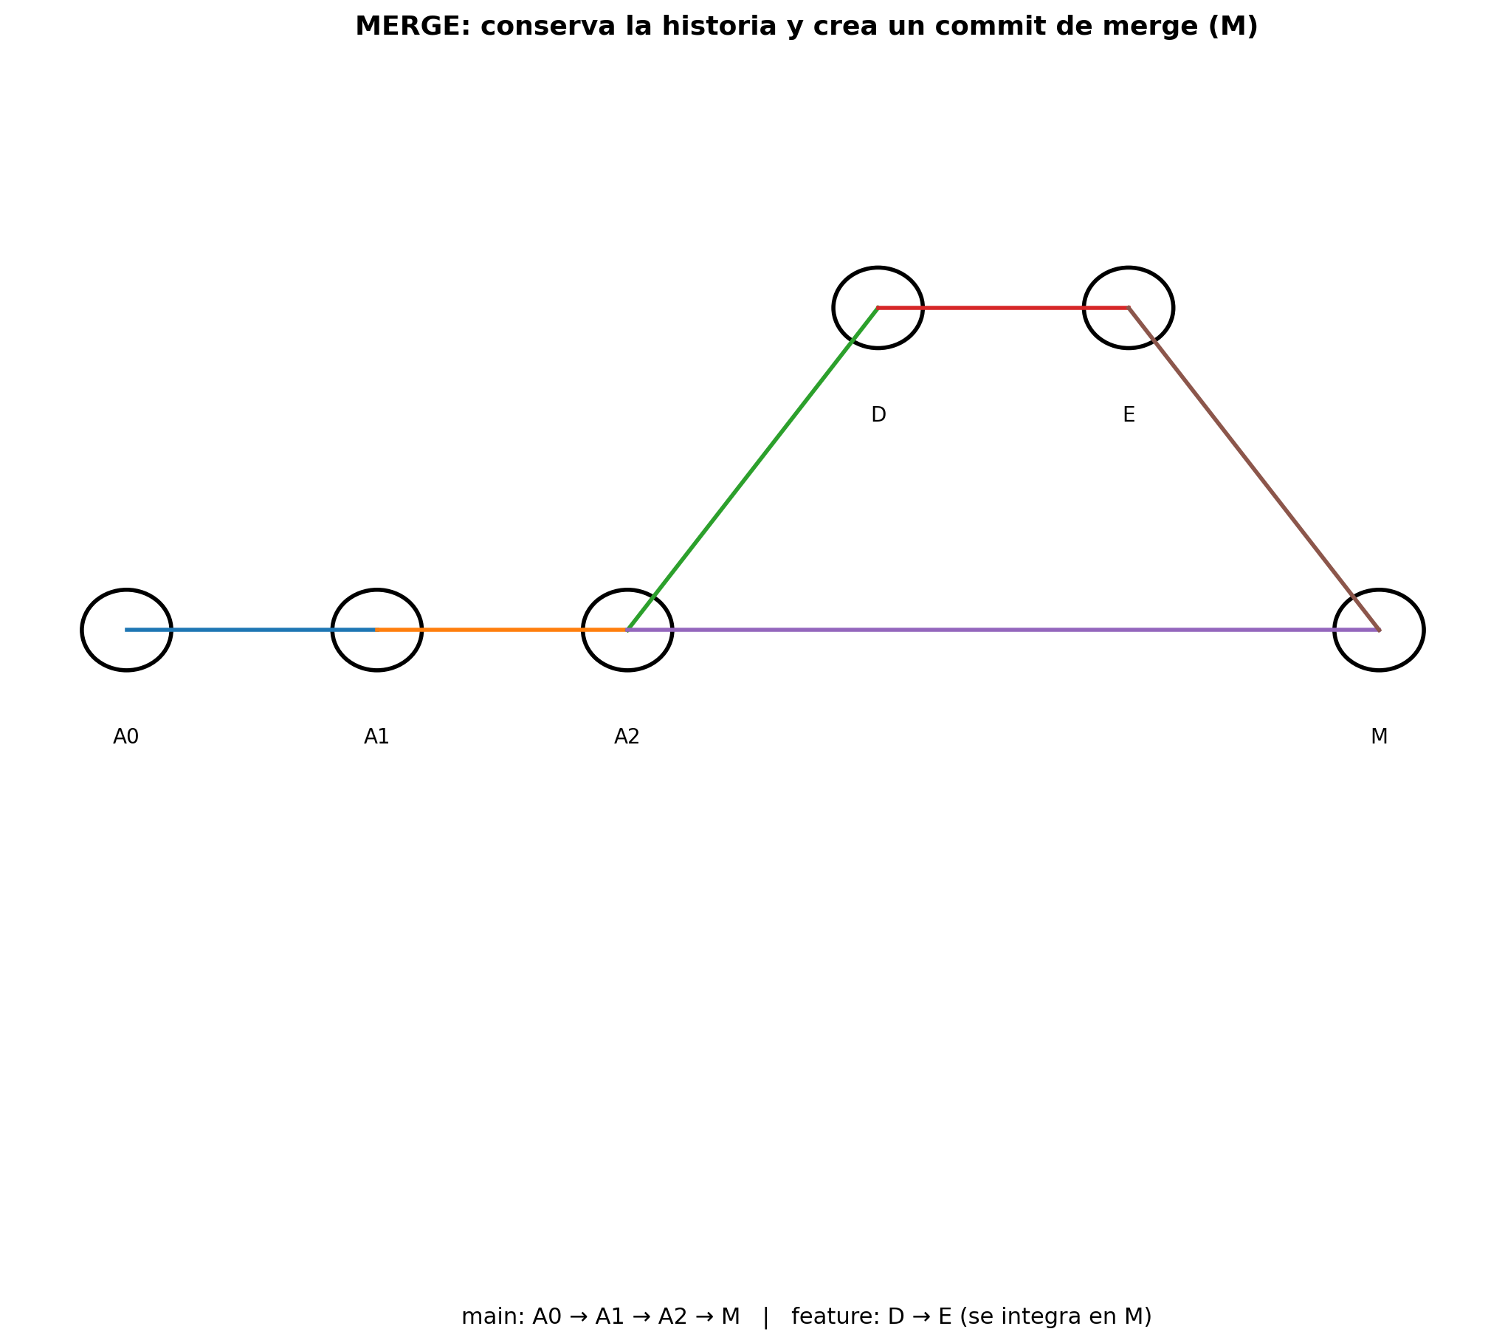
Diagrama de MERGE
Se ve la bifurcación real y el punto de integración
Masterclass Git · Flujo seguro y avanzado
Masterclass Git · Flujo seguro y avanzado

Slide 9
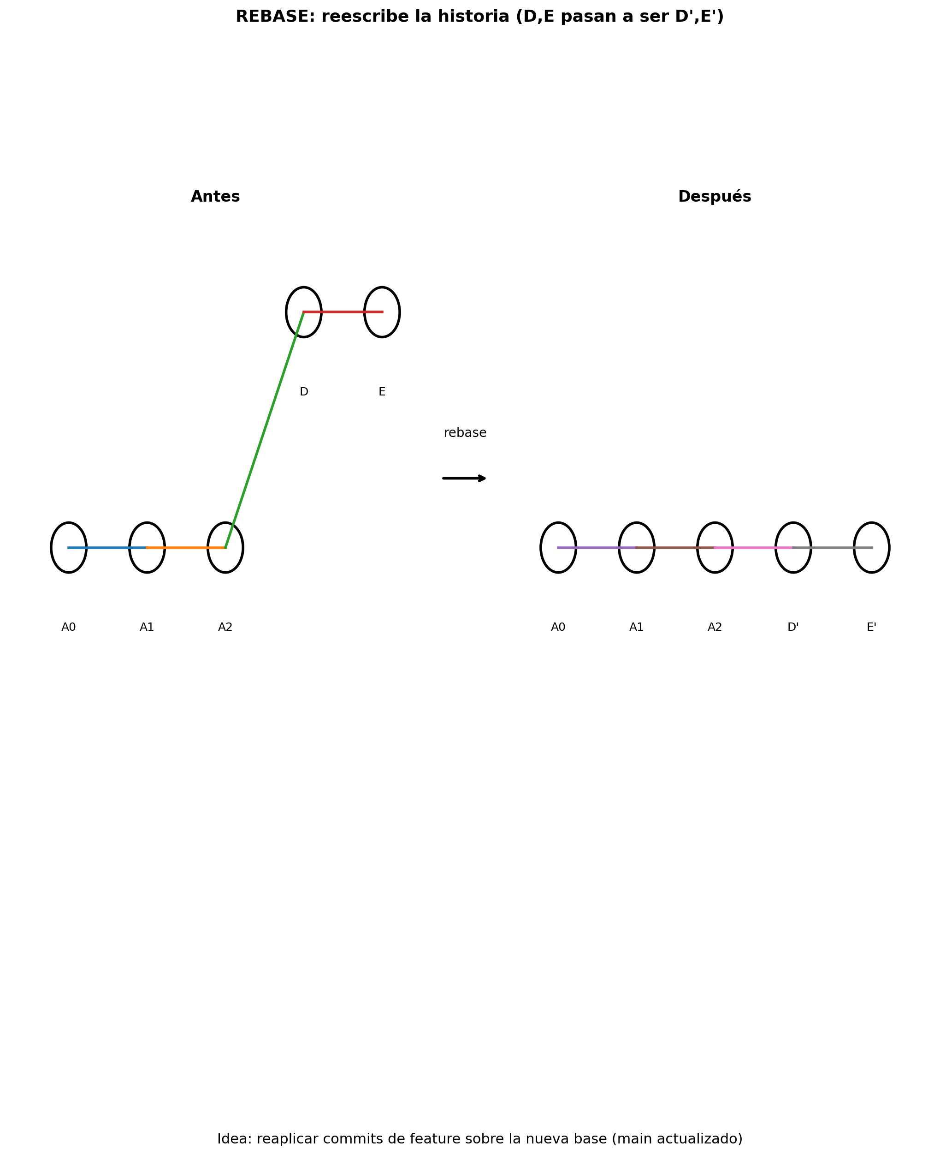
Diagrama de REBASE
Mismo resultado funcional, historia reescrita
Masterclass Git · Flujo seguro y avanzado
Masterclass Git · Flujo seguro y avanzado

Slide 10
Flujo seguro recomendado
Para proyectos críticos: control, revisión y trazabilidad
Nunca trabajar directamente sobre main
Cada cambio va en una rama feature/fix/refactor
Integración mediante Pull Request (review + checks)
main siempre estable (producción o candidato a producción)
Por commandos:
git checkout main
git pull origin main
git checkout -b feature-mi-tarea
git add . && git commit
git push -u origin feature-mi-tarea
Masterclass Git · Flujo seguro y avanzado

Slide 11
Cuándo usar cada flujo
Flujo seguro (recomendado): proyectos críticos, equipos grandes, producción/entrega
Pull Request a main: revisión, trazabilidad y checks automáticos (CI)
Flujo avanzado: equipos pequeños, alta confianza, features grandes, trabajo paralelo
Regla: cuanto más crítico el proyecto, más controles (PR, reviews, checks)
Masterclass Git · ivan gonzalez valles

Slide 12
Cuándo usar flujo avanzado
Equipos pequeños
  Alta confianza entre compañeros
  Trabajo en paralelo
  Features grandes

Slide 13
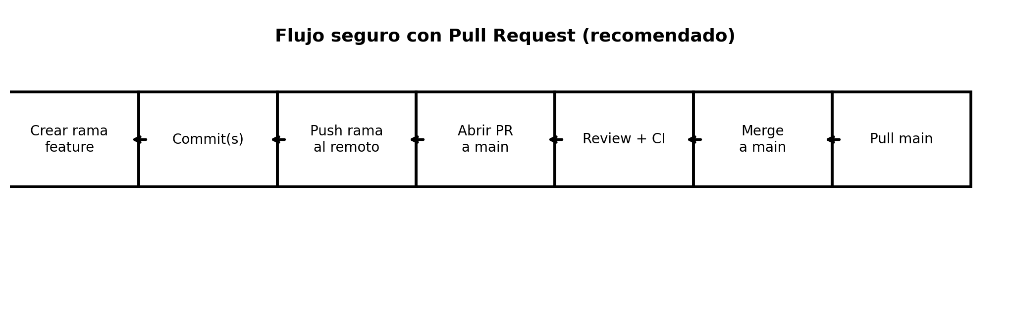
Flujo seguro con Pull Request
El estándar en equipos y empresas
Masterclass Git · Flujo seguro y avanzado
Masterclass Git · Flujo seguro y avanzado

Slide 14
Por qué Pull Request a main (muy importante)
Seguridad + Calidad
Review (4 ojos): alguien revisa antes de tocar main
Checks/CI: tests y validaciones automáticas antes de mergear
Trazabilidad: qué se cambió, por qué y quién lo aprobó
Protección de main: reduce errores y rollback en producción
Conversación técnica: comentarios y mejoras sobre el código
Masterclass Git · ivan gonzalez valles

Slide 15
Por qué es buena práctica el pull request a main
Revisión de código
  Aprobaciones
  Historial claro
  Merge controlado

Slide 16
Flujo avanzado (colaboración directa)
Más ágil: integrar entre ramas sin depender de main
Útil cuando necesitas el trabajo de otra persona YA
Te creas tu rama a partir de la rama remota del compañero
Luego integras (merge) cuando haya nuevos commits
Requiere criterio: no es el flujo por defecto en proyectos críticos
Por commandos:
git fetch
git branch -r
git checkout -b mi-rama origin/rama-compa
git merge origin/rama-compa
Masterclass Git · Flujo seguro y avanzado

Slide 17
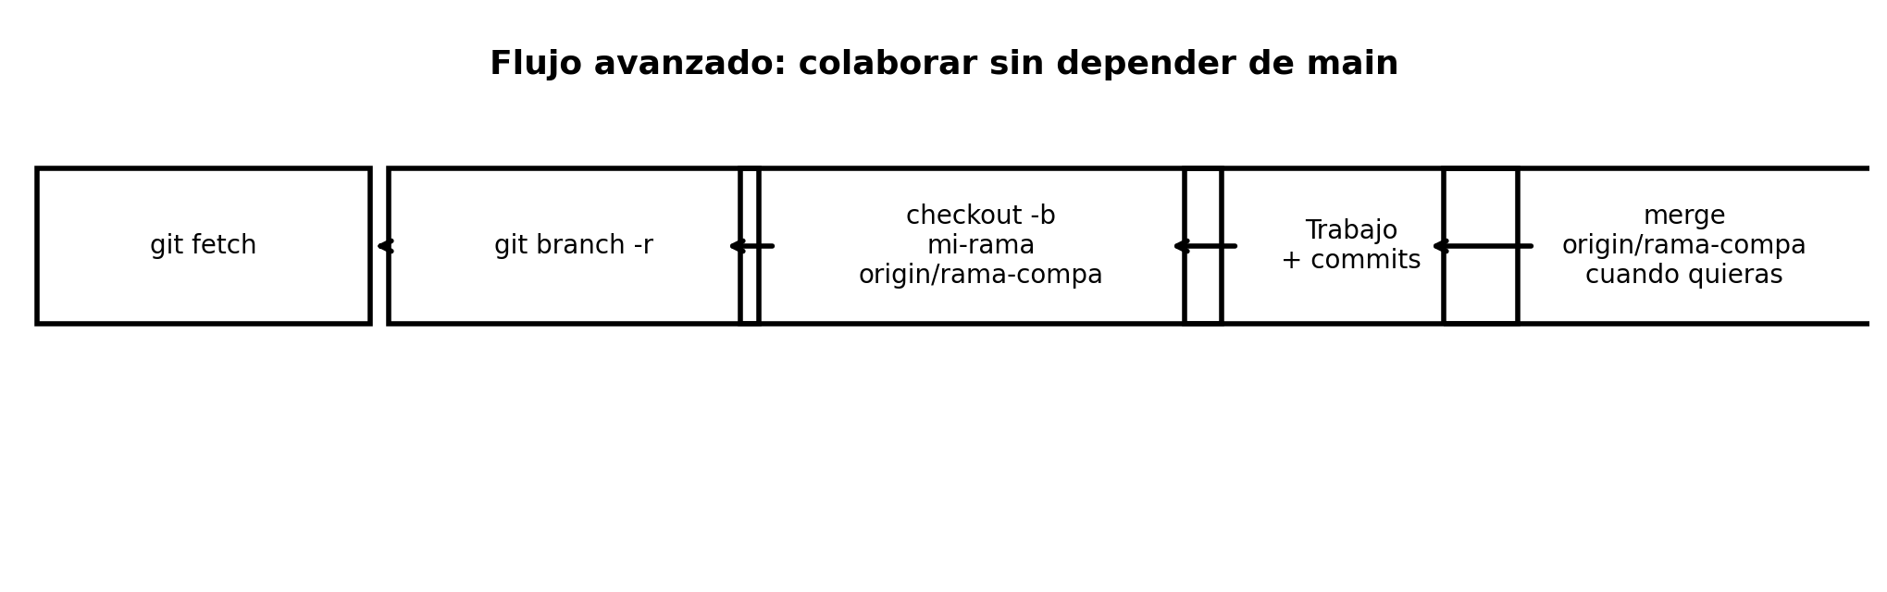
Diagrama del flujo avanzado
fetch → ver ramas → crear tu rama → merge cuando quieras
Masterclass Git · Flujo seguro y avanzado
Masterclass Git · Flujo seguro y avanzado

Slide 18
Errores comunes y rescates
Lo que te salva cuando algo va mal
Me equivoqué en el mensaje del último commit → git commit --amend
Quiero guardar trabajo temporal → git stash / git stash pop
Borré algo por error (local) → git reflog + reset (rescate)
Necesito deshacer en equipo sin romper historia → git revert <commit>
Reset --hard solo en escenarios controlados (y sabiendo lo que pierdes)
Masterclass Git · Flujo seguro y avanzado

Slide 19
QUE NO HACER NUNCA DURANTE EL FLUJO
Nunca trabajar directamente sobre main
  Cada cambio se realiza en una rama
  Integración mediante Pull Request
  Máxima seguridad y trazabilidad

Slide 20
Ventajas y riesgos
Más rápido y flexible
  Menor dependencia de main
  Menos control
  No recomendado para producción

Slide 21
Qué NO hacer nunca (reglas rápidas)
No trabajar directamente en main (salvo hotfix con protocolo)
No hacer rebase en ramas compartidas (reescribe historia ajena)
No usar reset --hard en equipo (solo en escenarios controlados y local)
No forzar pushes a main (evita romper el historial)
No mezclar muchas cosas en un commit: 1 idea = 1 commit
Masterclass Git · ivan gonzalez valles

Slide 22
Cierre
La regla de oro
Git no es memorizar comandos: es entender consecuencias
Merge conserva historia; rebase la reescribe
Cuanto más crítico el proyecto, más controles (PR, reviews, checks)
Preguntas y casos reales
Masterclass Git · Flujo seguro y avanzado

